Slide 1
夏課題のゲーム発表
對馬健人

Slide 2
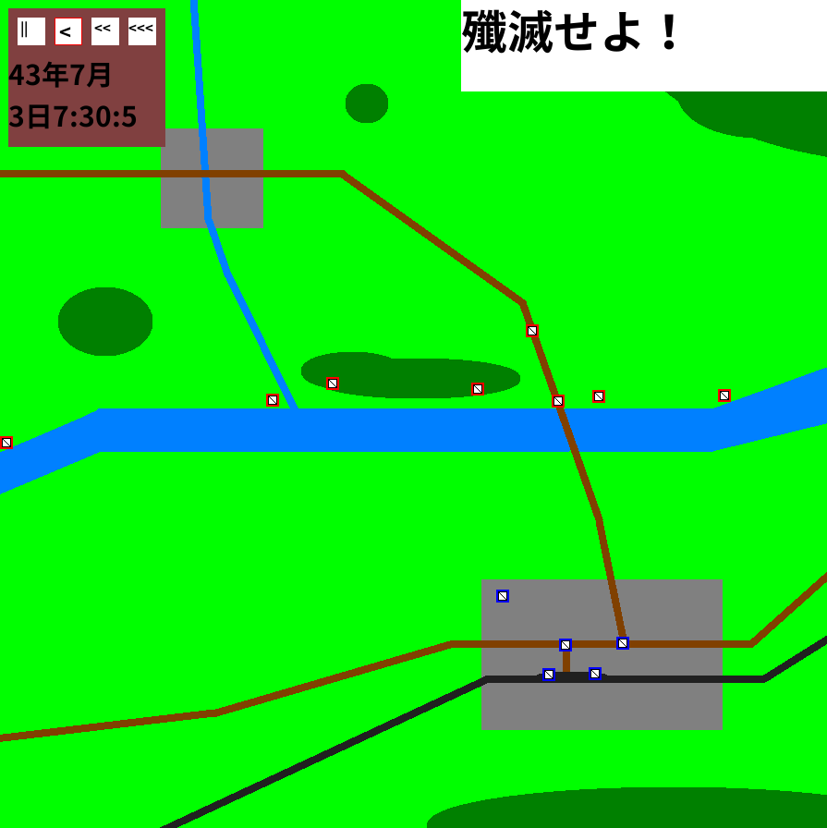
ゲーム概要
敵と味方で撃ち合って殲滅しあうゲーム
ラブ&ピース

Slide 3
選択して移動、攻撃
クリックして選択
選択したら
右クリックで移動 左クリックで攻撃

Slide 4
撃ち合うと…

Slide 5
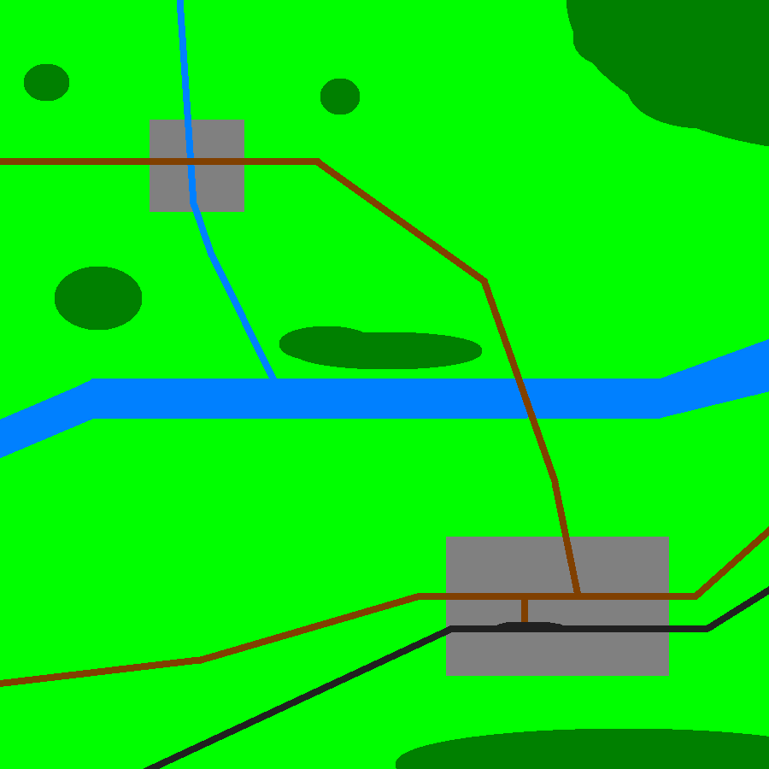

その他
地形によっていろいろな効果がある
時は止めたり速めたりできる
川(水)は大幅に移動速度がおちたり…
森(緑)と宅地(灰)は少し移動速度が落ちるが防御力はあがったり…
道路(茶)と鉄道(黒)は移動速度が速くなったり…
左から,0速,1速,2速,4速

Slide 6
ゲームを作るにあたって
移動という機能を作るにあたって
クラス

Slide 7
感想
去年のゲーム chatGPT

